Slide 1

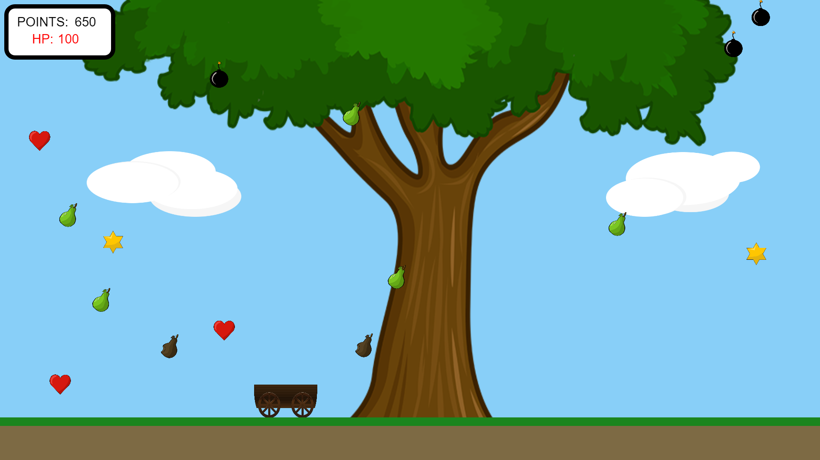
PEAR WAGON
ETT SPEL AV:
Andreas Stanggren ANTON MÄENPÄÄ HAMPUS OLAUSSON JONAS GLINGERT Petter FOGEL YOHAN RISTEsKI
2021-01-14
Slutprojekt, JAVAscript grund 60YHP

Slide 2
SPELIDÉ
SPELAREN STYR EN RADIOSTYRD VAGN
FÅNGA OCH UNDVIKA OBJEKT SOM FALLER NER
GÅR UT PÅ ATT FÅ SÅ MYCKET POÄNG SOM MÖJLIGT
SVÅRIGHETSGRADEN ÖKAR MED TIDEN

Slide 3
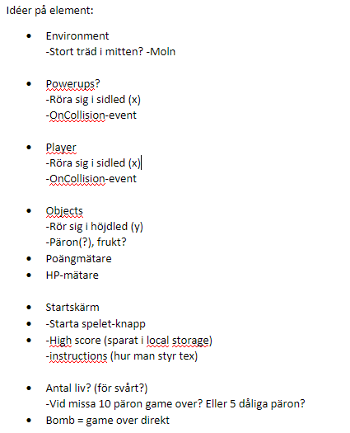
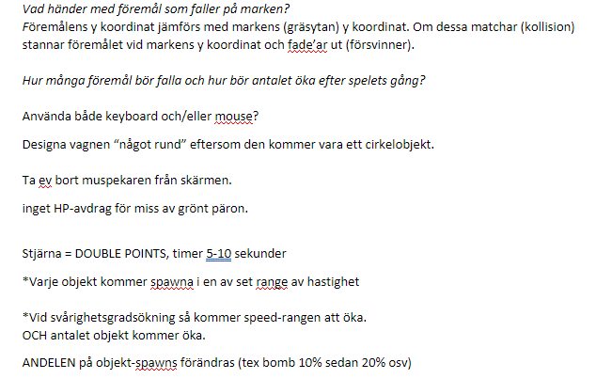

Slide 4
Spelets delar: Startskärm: - Gå till Game session (Start game) - Gå till Instruction screen (How to play) How to play-skärm: - Kontroller mus/tangentbord (bild + förklaring) - Grönt päron ger poäng - Ruttet päron ger minus på hp - Hjärta ger hp - Stjärna = powerup (dubbla poäng under viss tid) - Bomb = game over Game-over skärm: - Visa antal poäng - Starta nytt spel (gå tillbaka till start screen)
Mechanics: - Enligt ett förbestämt tidsintervall förändras hastigheten och antalet/andelen av föremål som faller från trädet. Med andel menas ration snälla/elaka objekt. - Spelet fortsätter tills spelaren har 0 HP eller träffar en bomb. (Game over) Mätare i spelet -Poängmätare -HP (startar med 100HP) Player: *onCollision-händelse vid kontakt med objekt *Röra sig i X-led endast. Fast Y-position
GameObjekt: *onCollision-händelse vid kontakt med Player *Skall röra sig uppifrån och ner (Y-led) (set range av speed) *RNG-spawn i X-led (så att de dyker upp på olika ställen uppifrån) *Hastighet variabel (skall spawnas i en range av speed) *Objekt förvinner från skärmen vid möte av mark (specifik y-position). = missade objekt *Objekt som fångats i vagnen försvinner från skärmen men poäng eller avdrag läggs till i HP/Poäng modulen (specifik y-position). - Grönt päron * Fångar man ett grönt päron tilldelas man poäng. - Ruttet päron * Fångar man ett ruttet päron förlorar HP. - Bomb * Instant HP 0 = Game over - Stjärna * Ger dubbla poäng * Timer 5-sekunder - Hjärta * Lägg till HP. (Max 100) -Extra-funktioner *Highscore på startskärmen (local storage) *Bomb-event (10 sekunder bara bomber?) *Ljud? Super-mario-ljud vid stjärna?

Slide 5
Designskisser

Slide 6
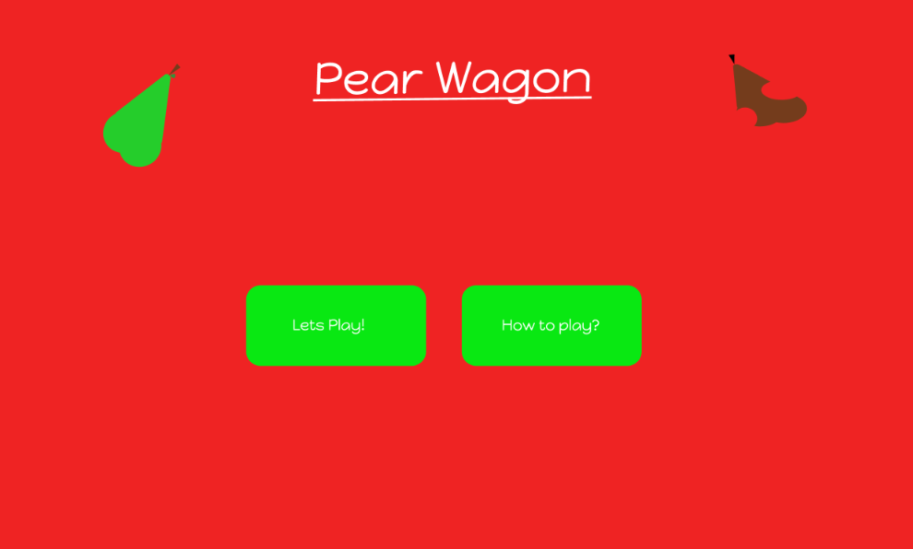

Slide 7
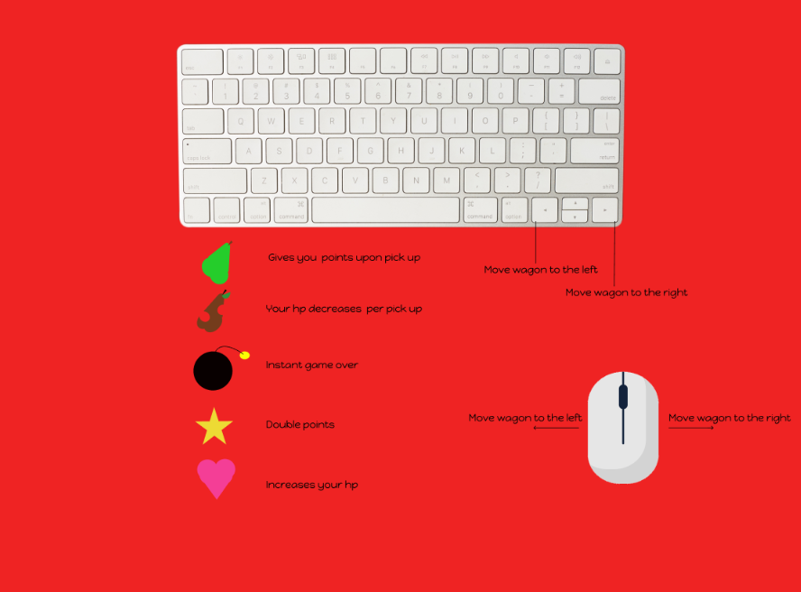

Slide 8
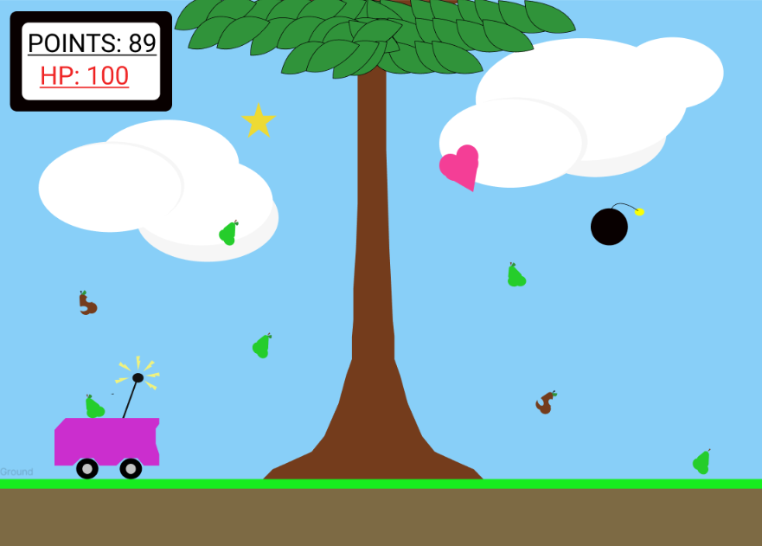

Slide 9
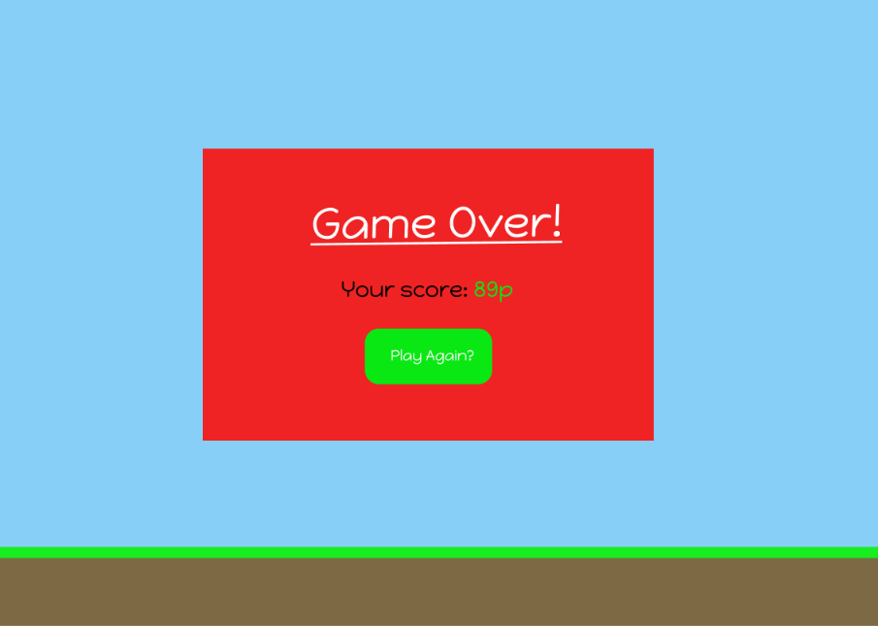

Slide 10
UML-DIAGRAM

Slide 11
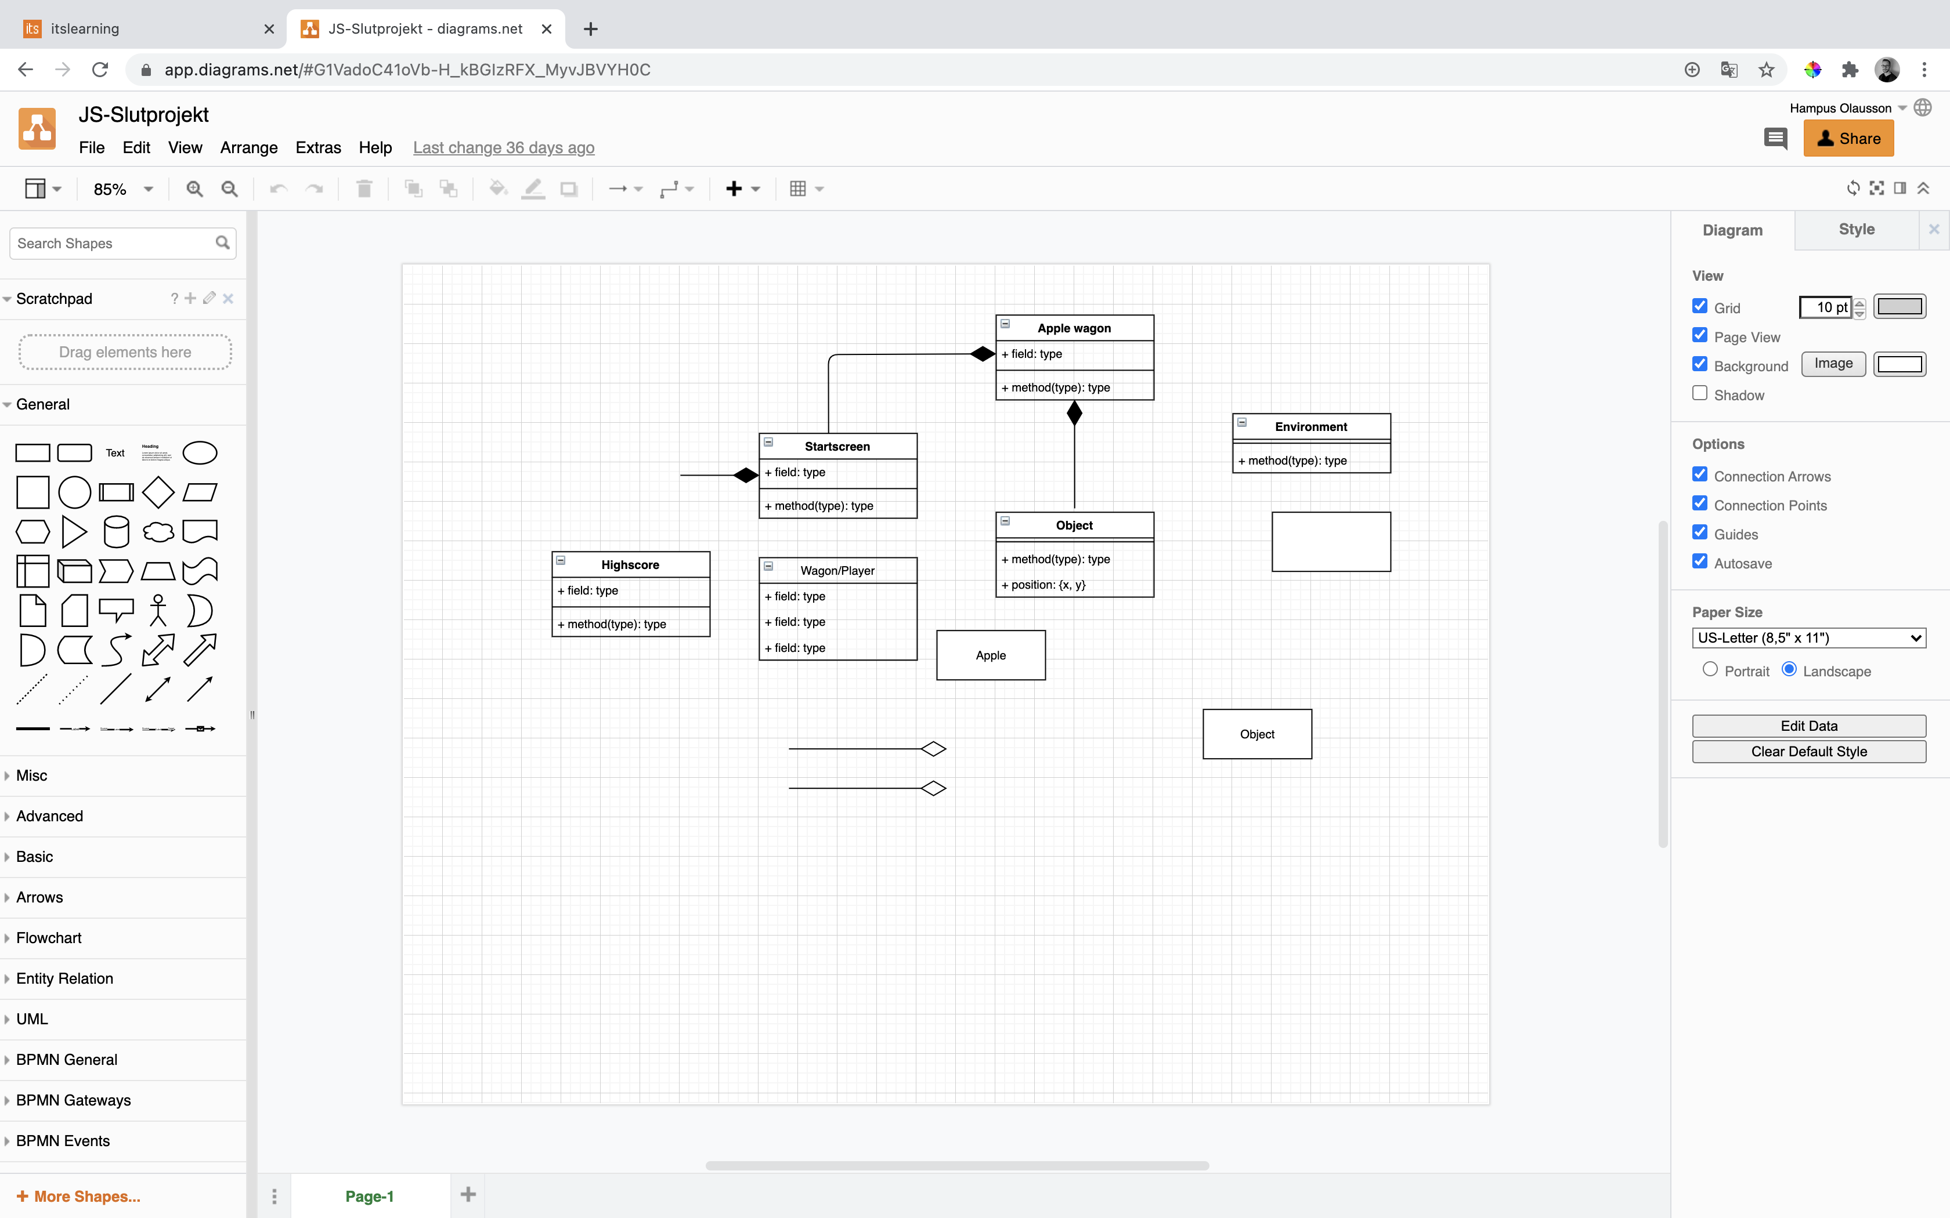

Slide 12
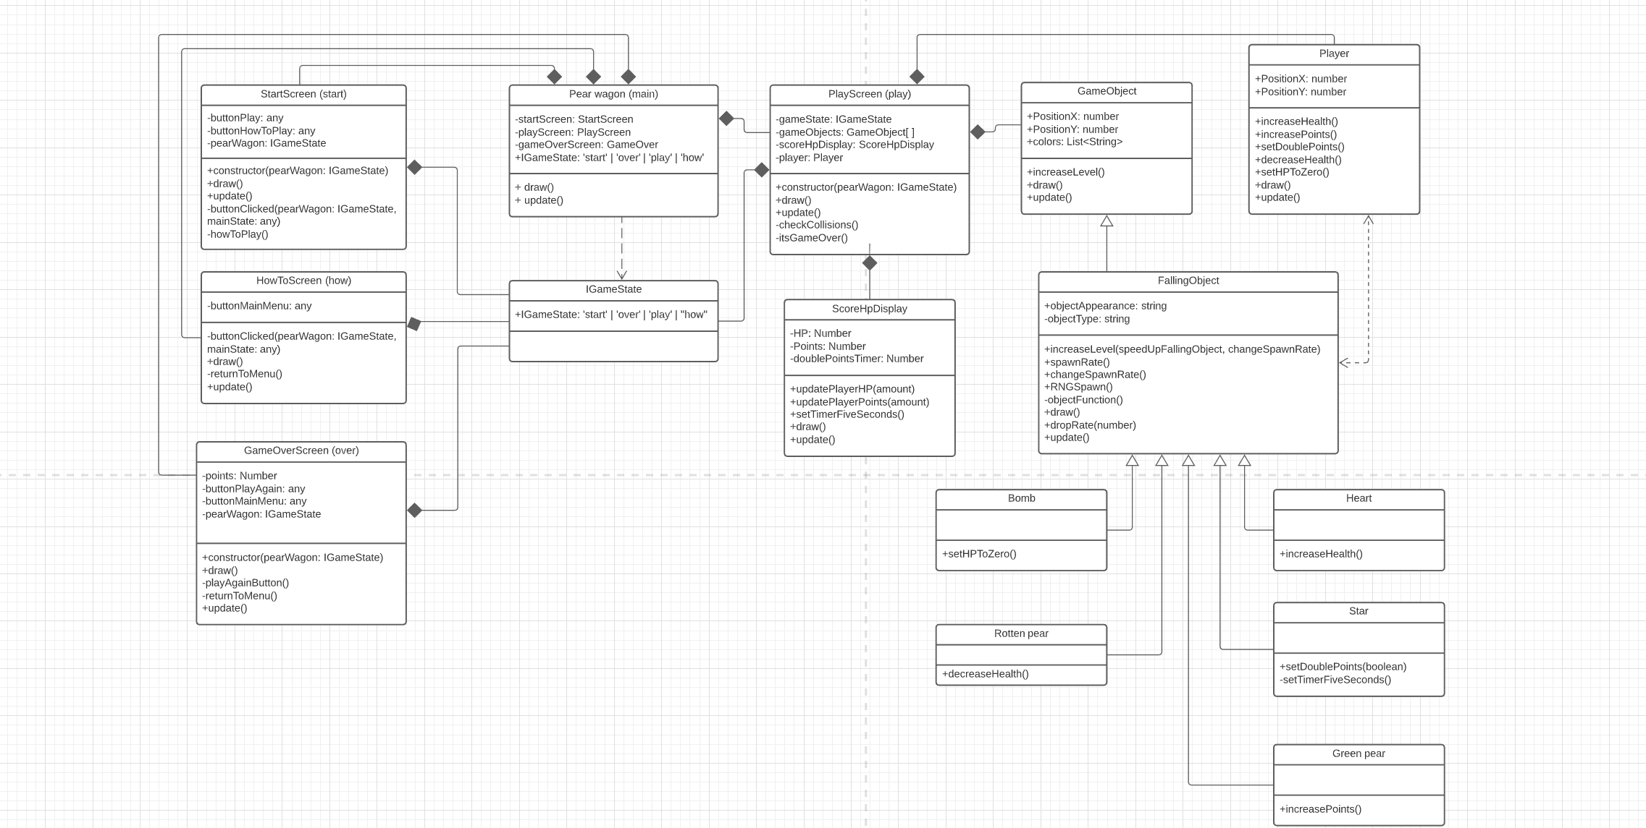

Slide 13
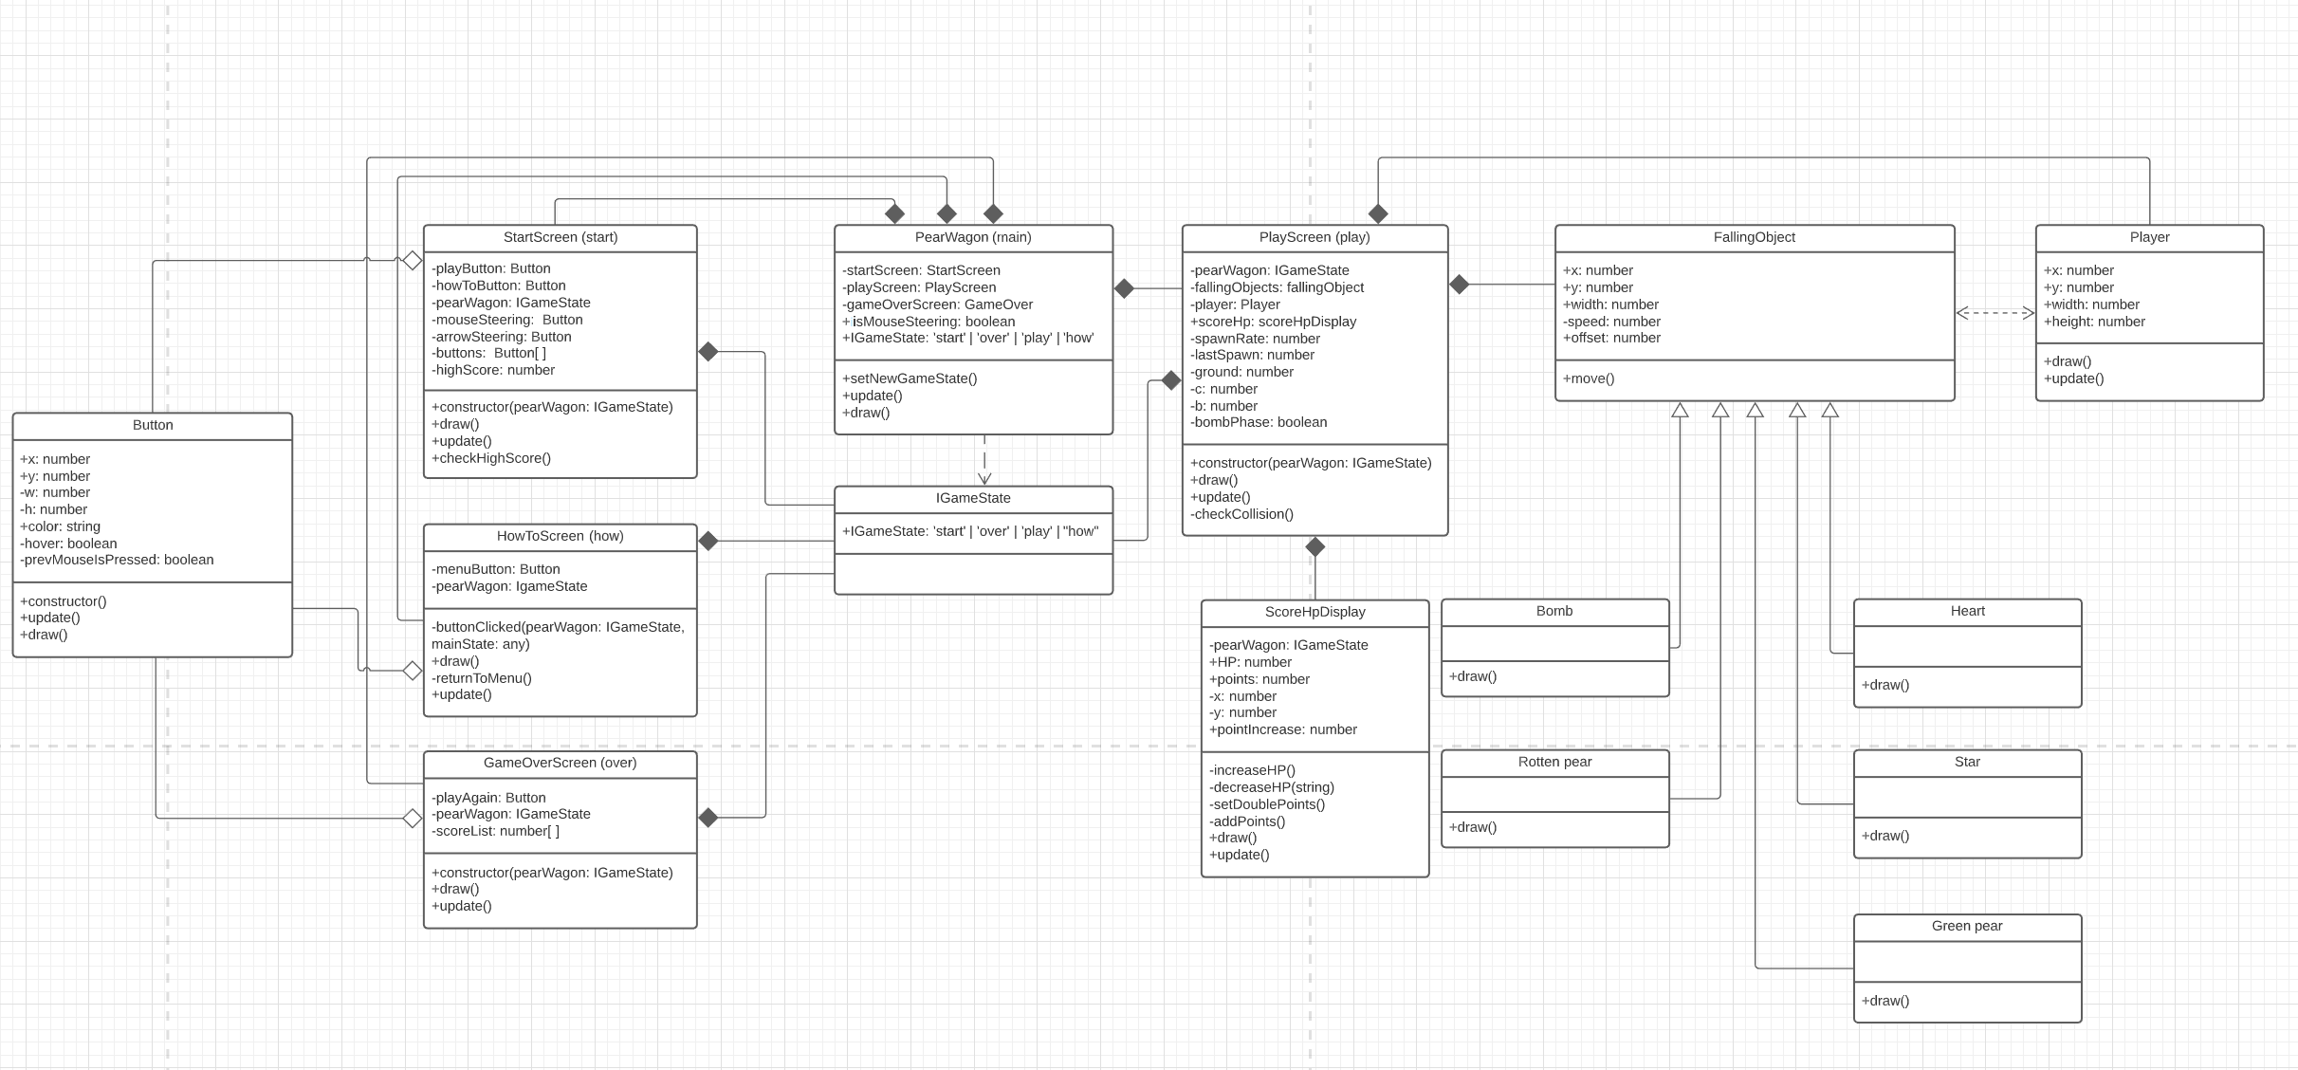

Slide 14
BÖRJA KODA

Slide 15
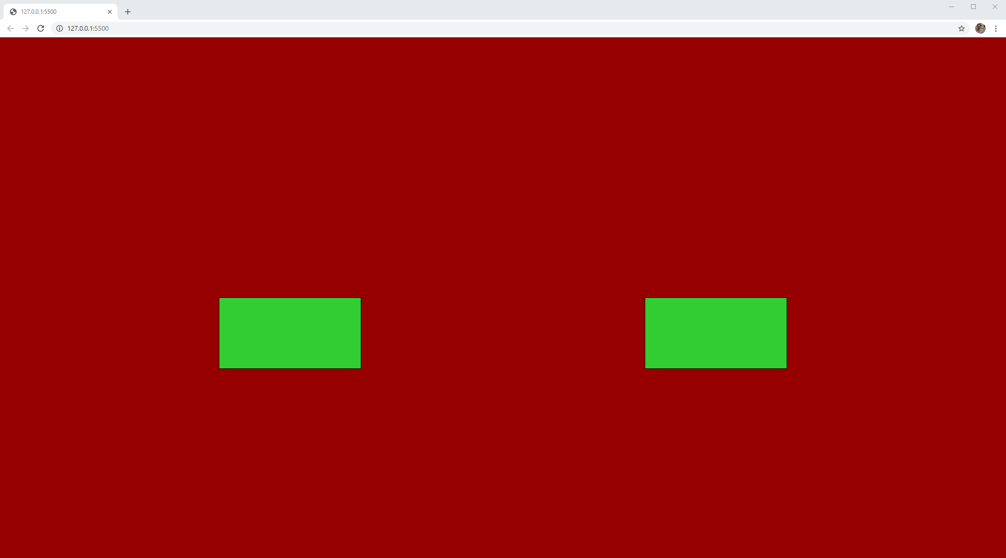

Slide 16
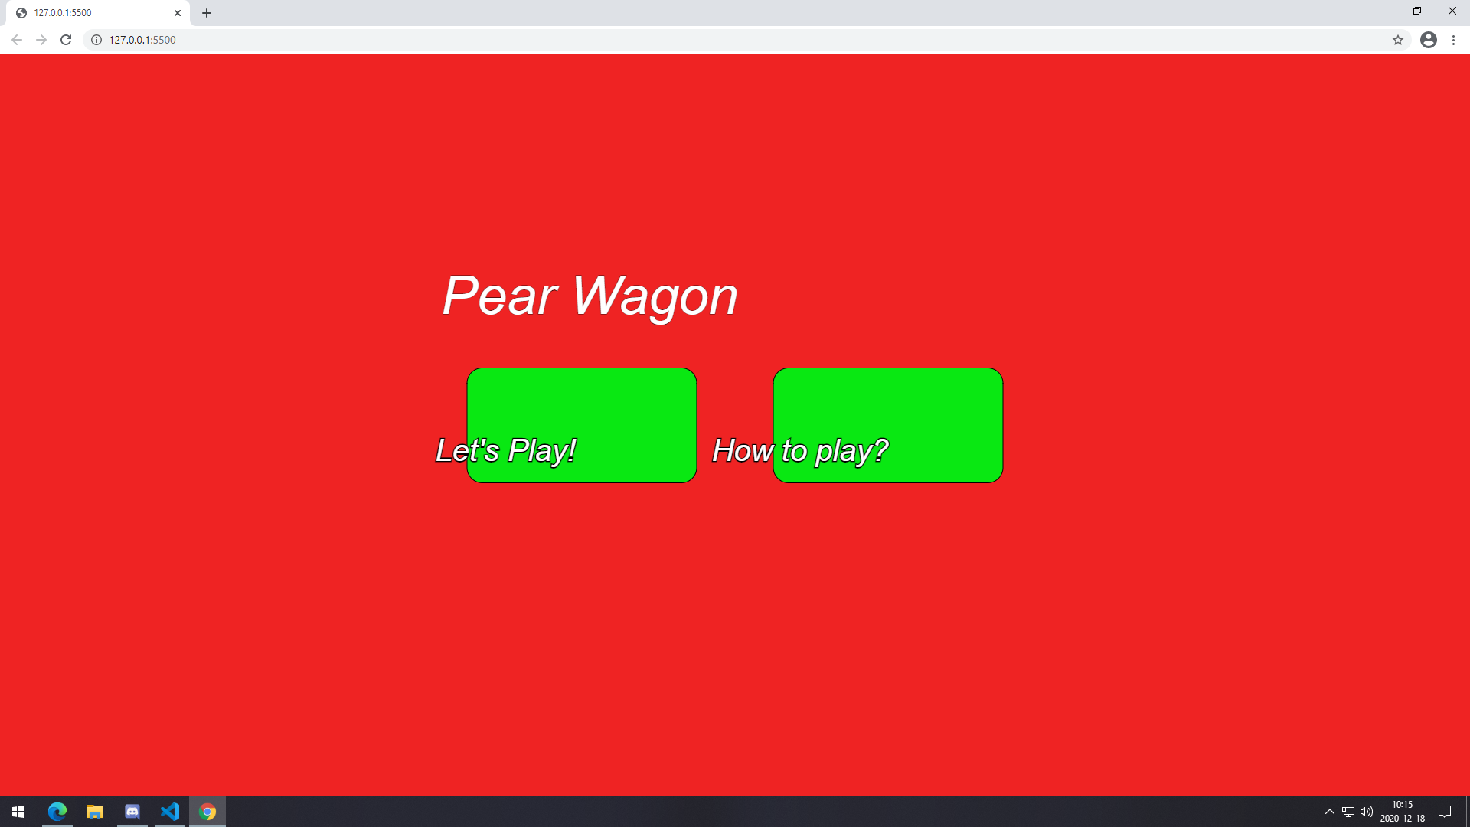

Slide 17
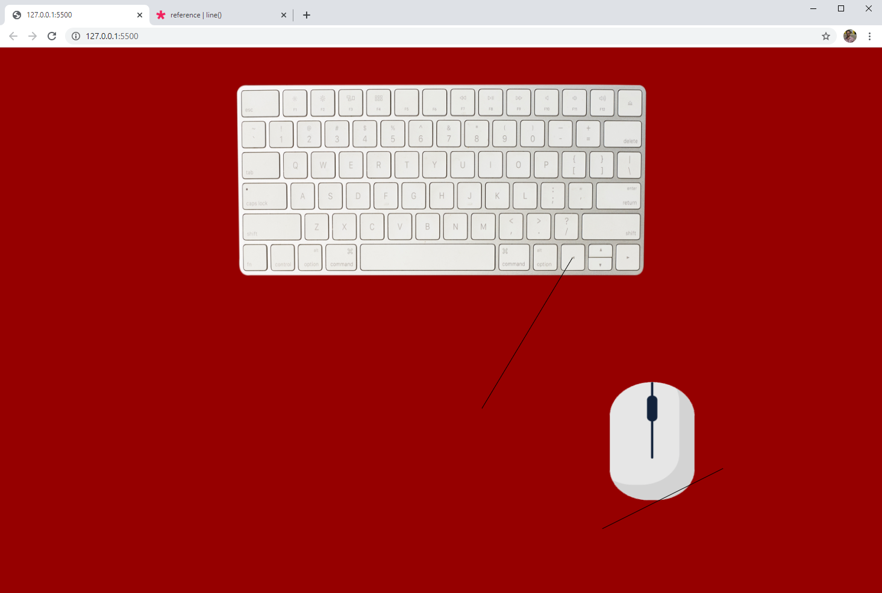

Slide 18
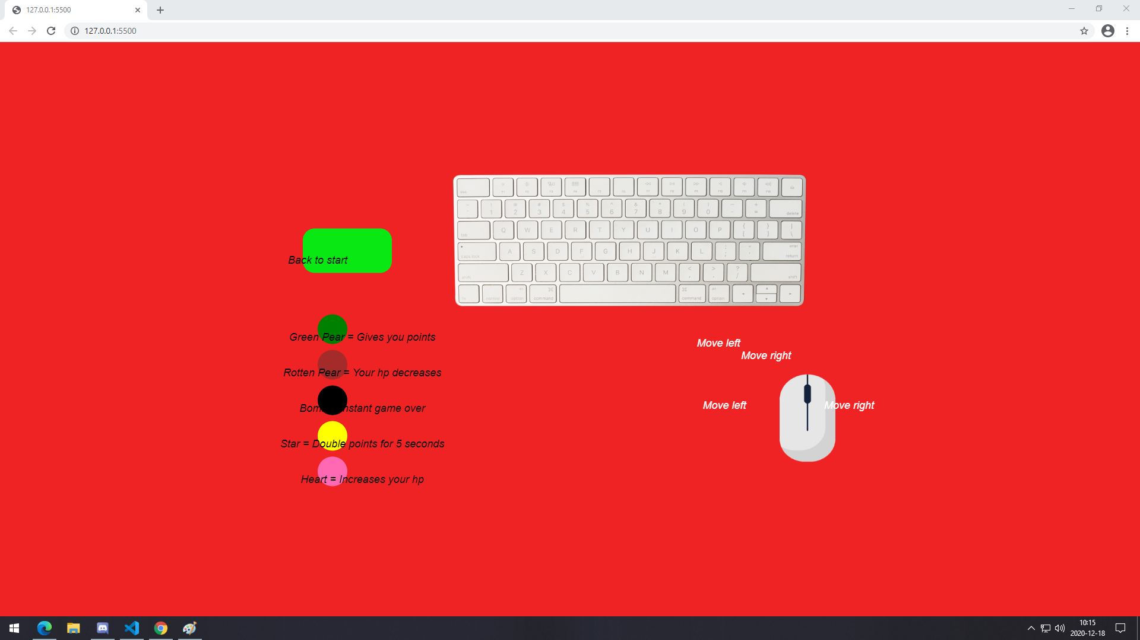

Slide 19
PROTOTYP

Slide 20
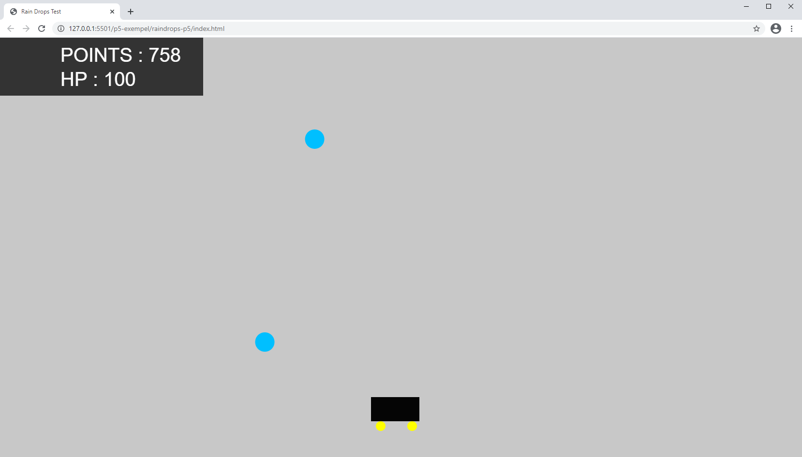

Slide 21
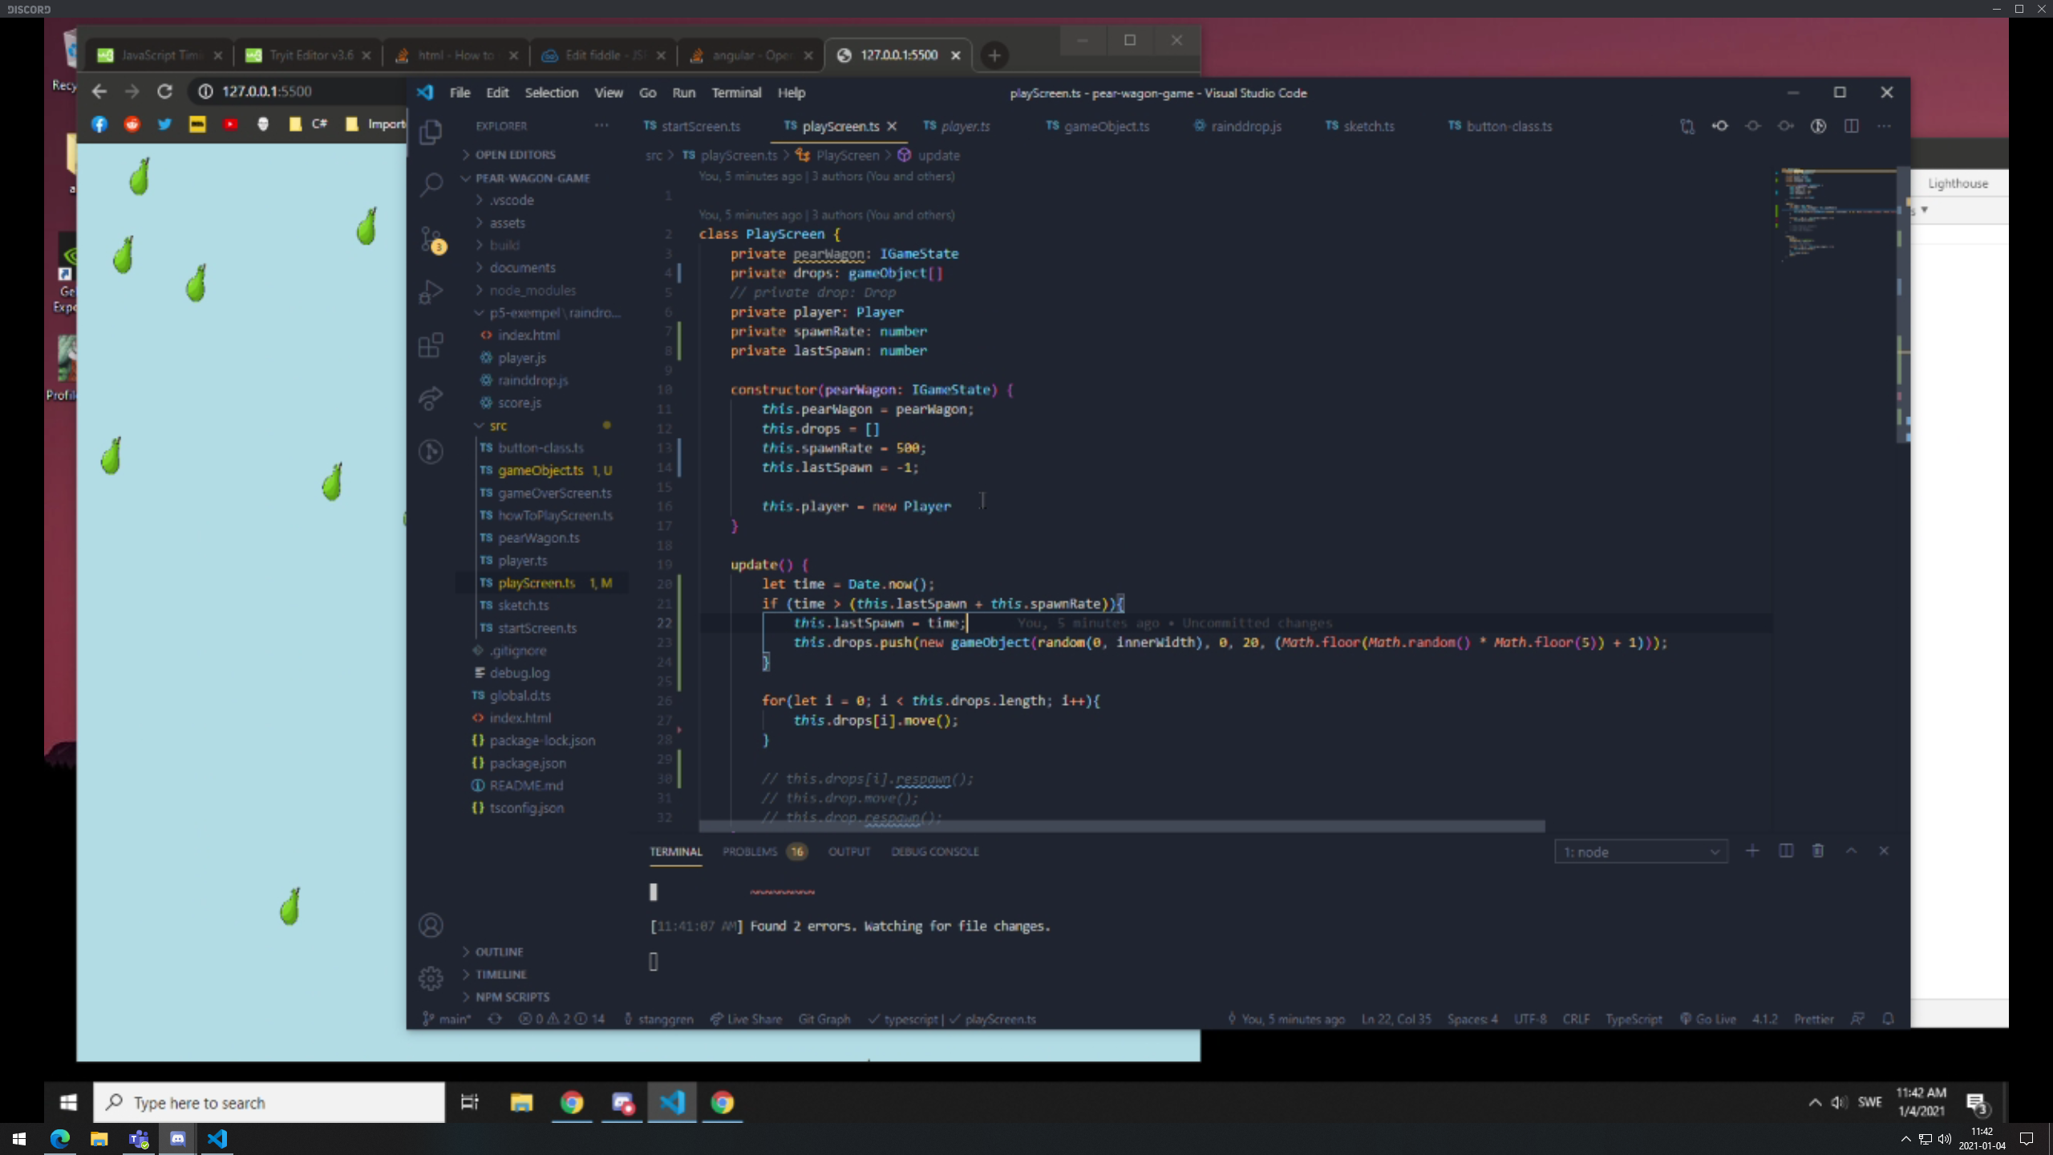

Slide 22
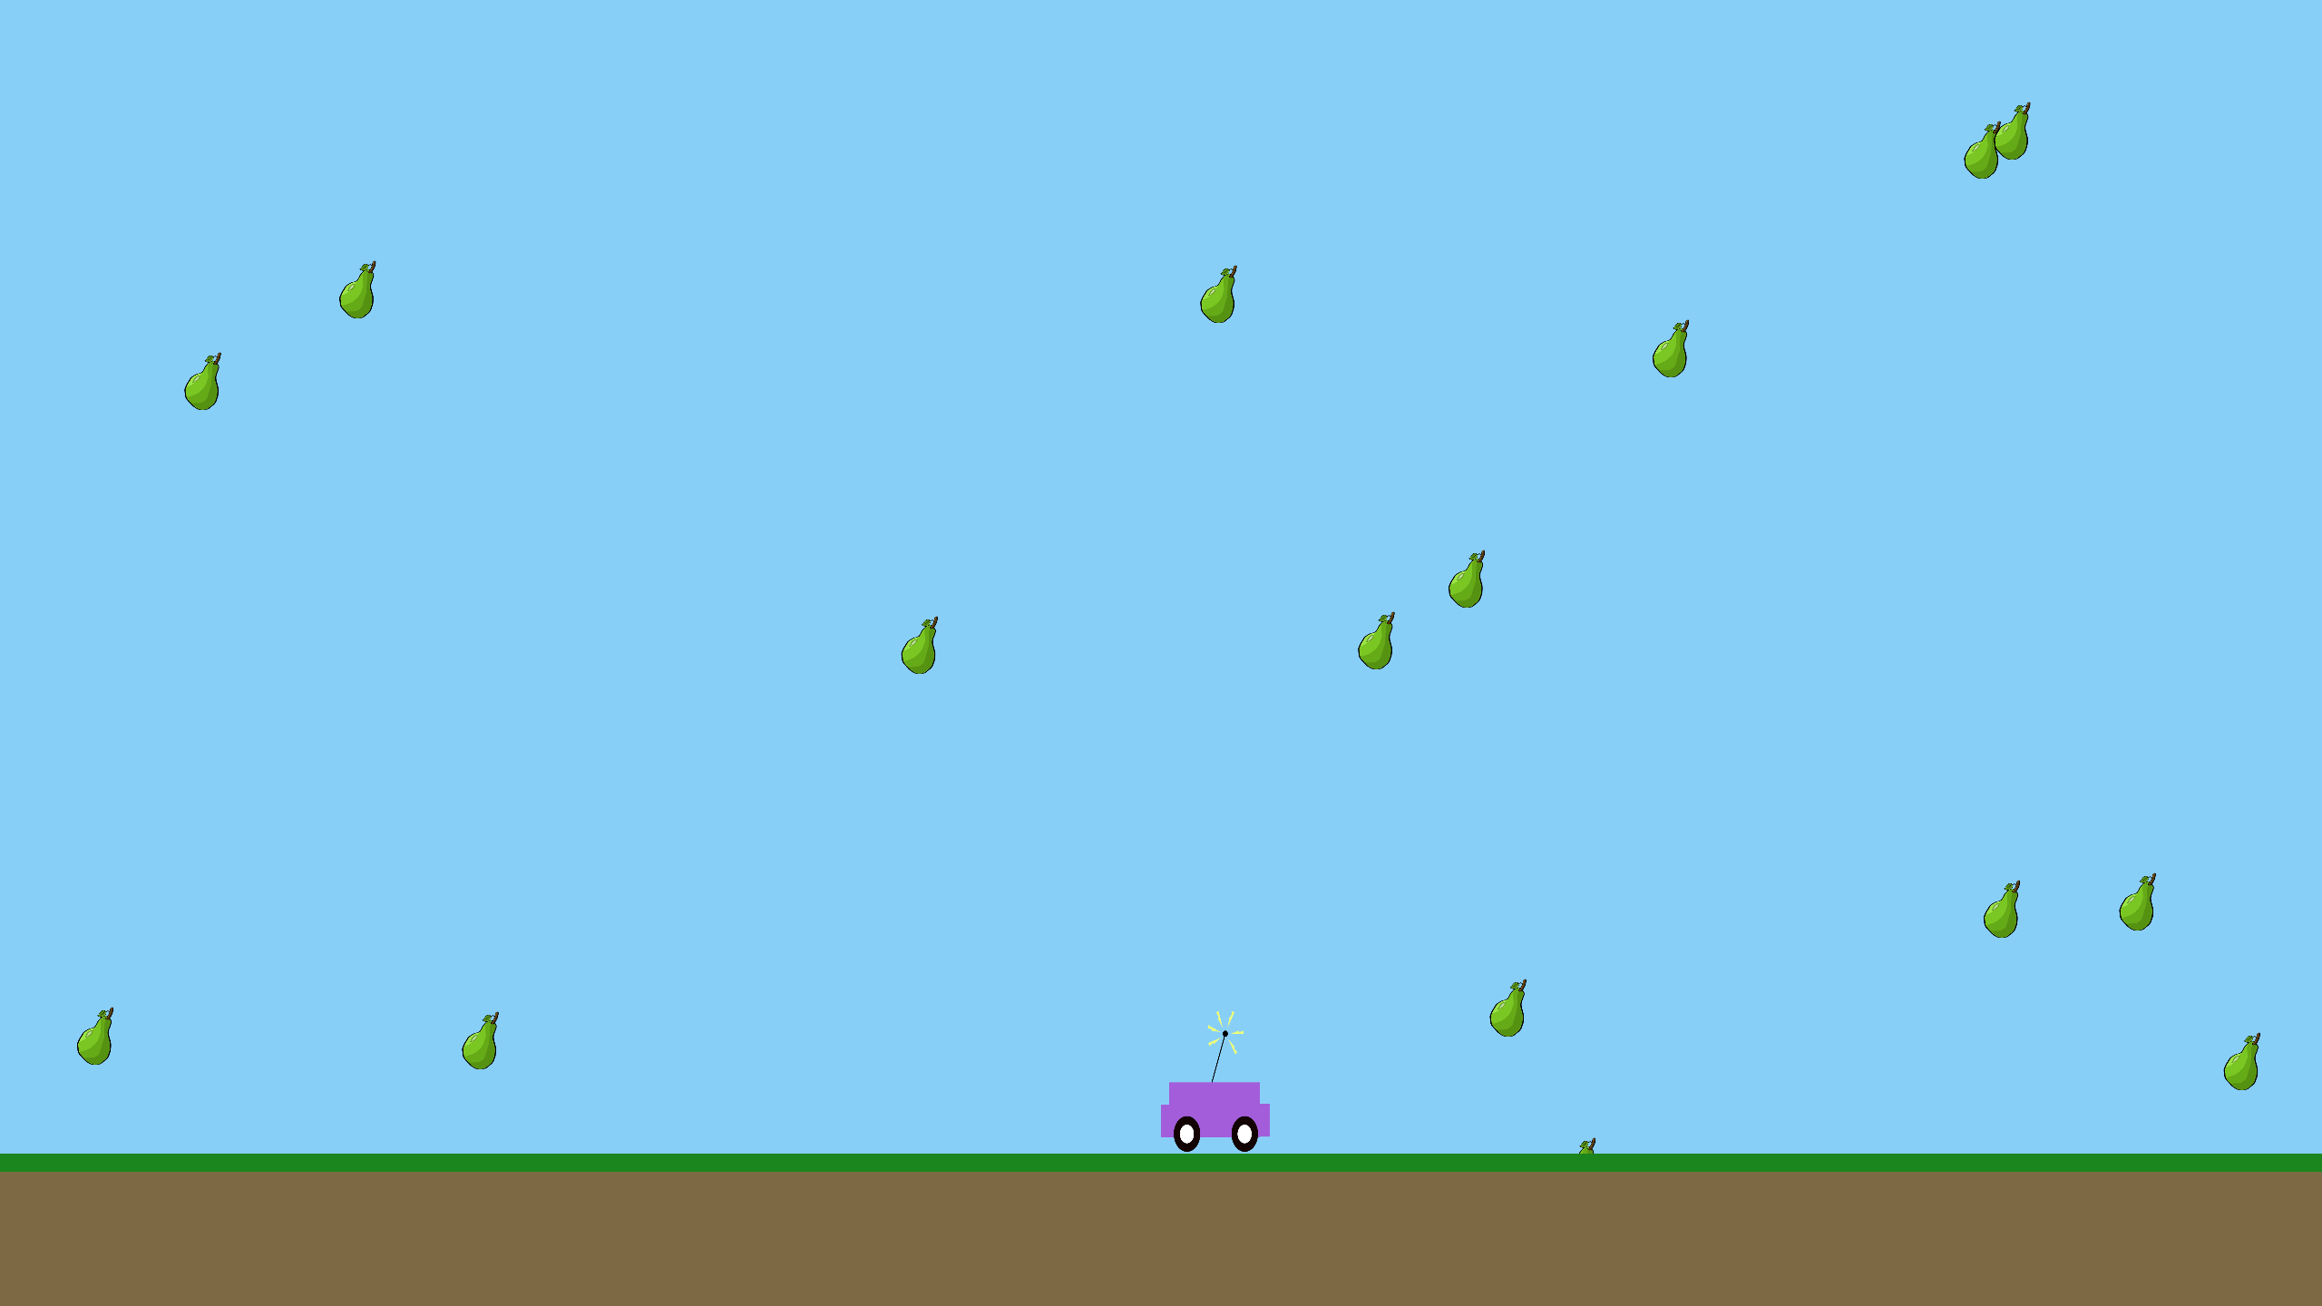

Slide 23
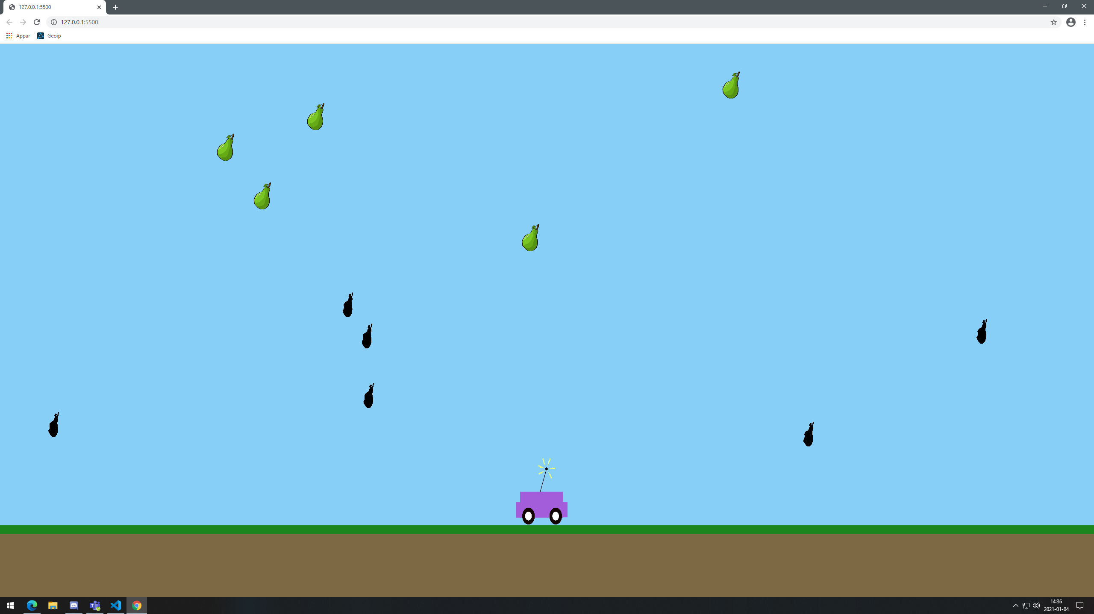

Slide 24
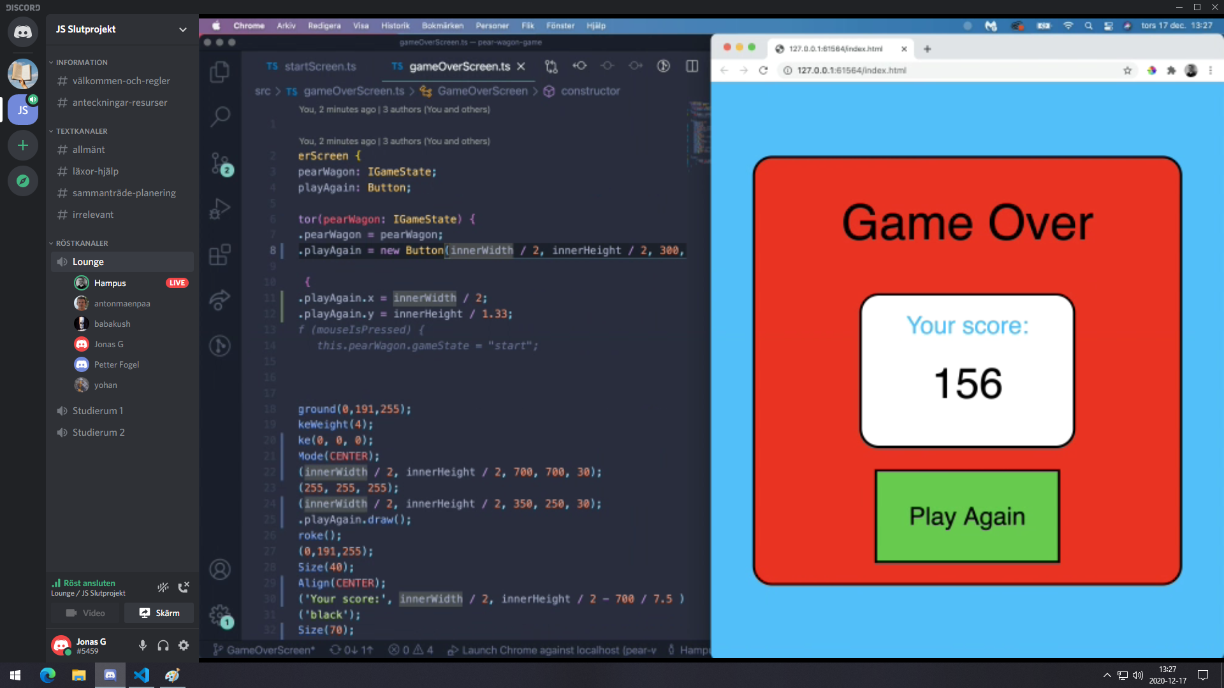

Slide 25
OBJEKT

Slide 26

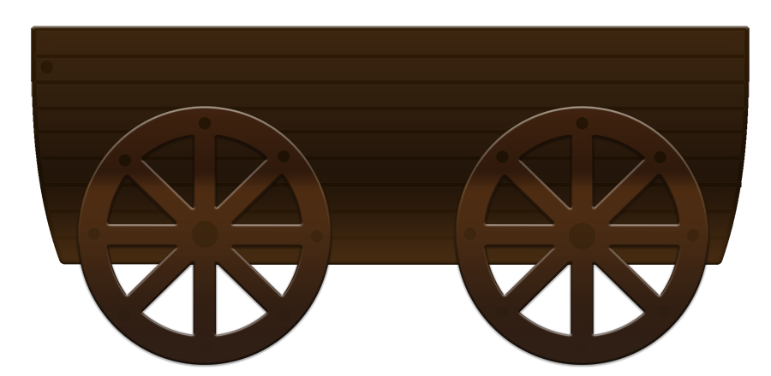

THE PLAYER

Slide 27


THE GREEN PEAR
MAIN OBJECT
GIVES PLAYER POINTS

Slide 28



THE ROTTEN PEAR
DECREASES PLAYER HP

Slide 29


THE HEART
GIVES PLAYER HP

Slide 30


THE STAR
DOUBLE POINTS
TIMER 5 SECONDS

Slide 31


THE BOMB
INSTANT DEATH
SETS HP TO ZERO

Slide 32
HITBOXAR

Slide 33
KOLLISION
STORT FOKUS
CIRKLAR ELLER REKTANGLAR?
SeparatA hitboxaR?
PositionERING AV OBJEKT (sKALNING vs HÅRDKODAT)
LÖSNINGEN PÅ OBJEKTEN (offset)

Slide 34
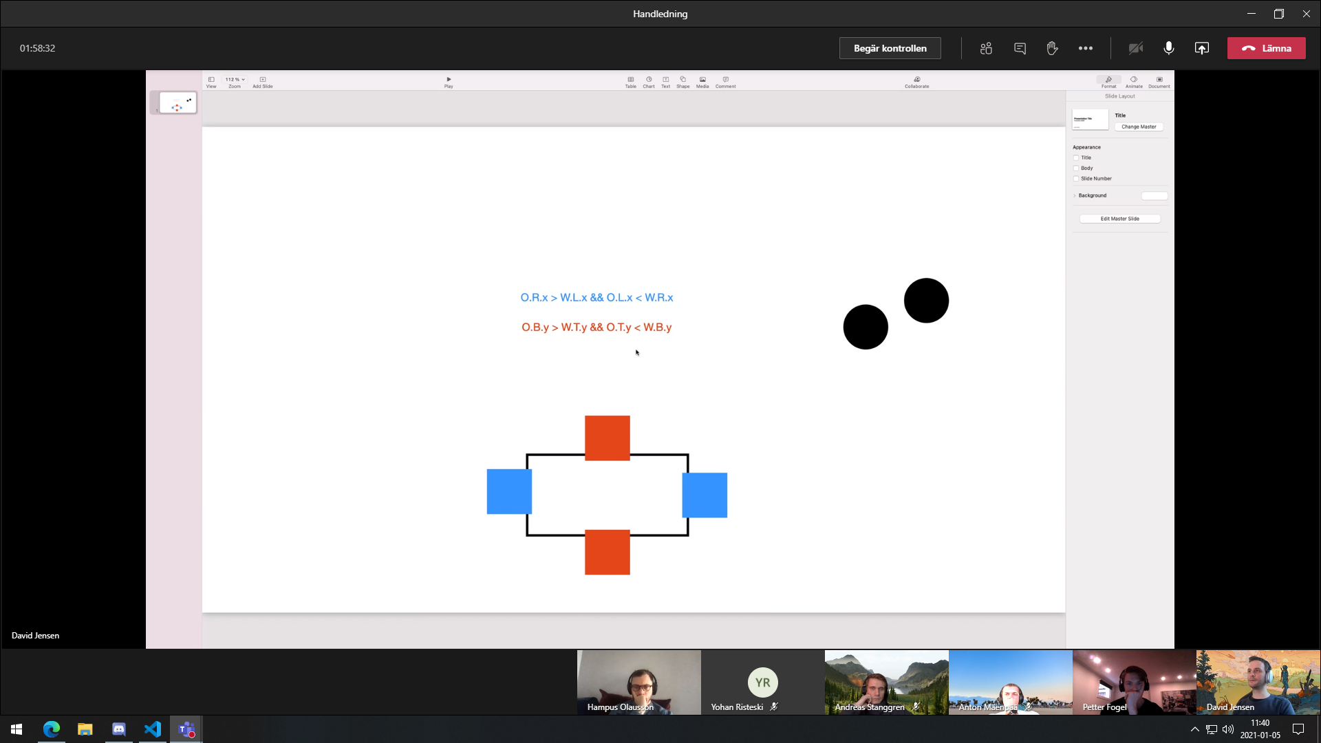

Slide 35
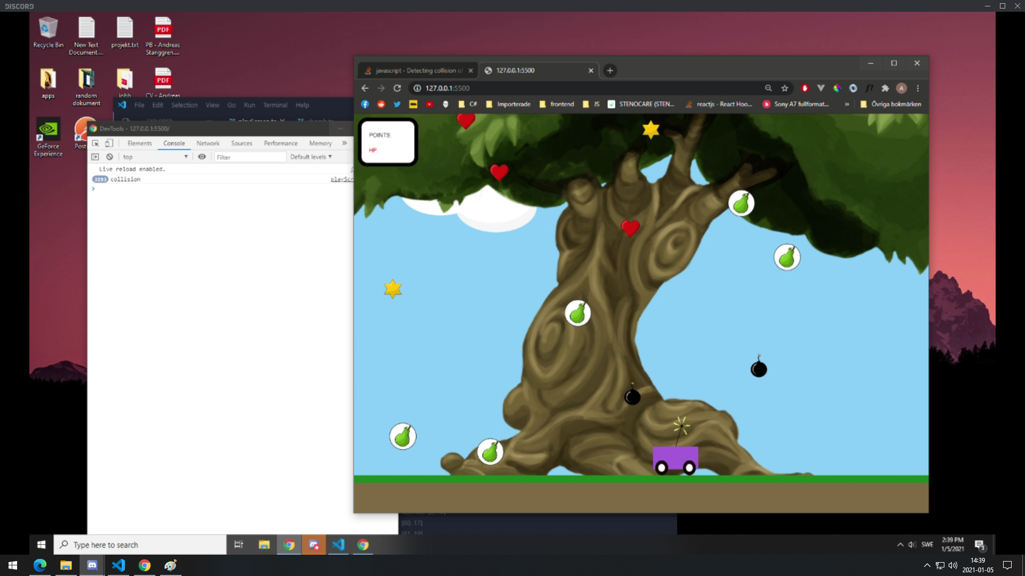

Slide 36
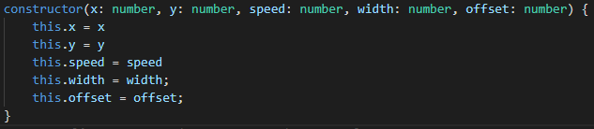
Object constructor
X = x positon
Y = y position
Speed = speed of falling object
Width = width of object
Offset = adjustment of object collision
All objects are rectangular

Slide 37
UTMANINGAR
INTERFACES
KNAPPAR
POSITIONERA GFX
KOLLISION
HIGHSCORE
KONTROLLER

Slide 38
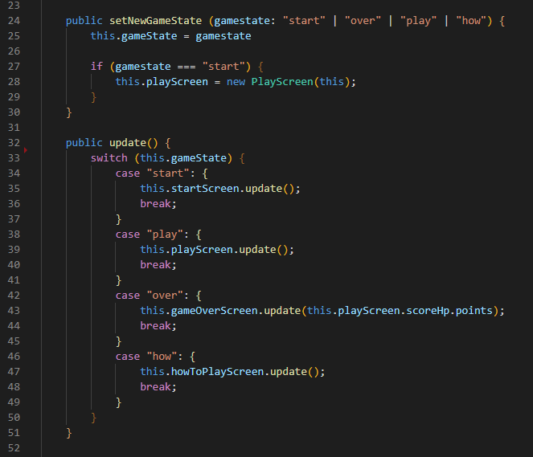
INTERFACES
4 Olika "skärmar"
START / HOWTO / PLAY / GAMEOVER

Slide 39
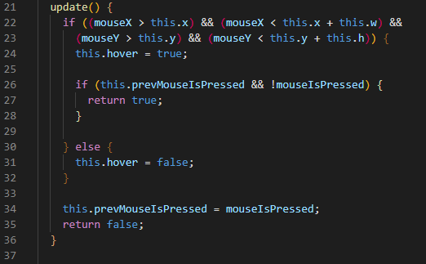
KNAPPAR

Slide 40
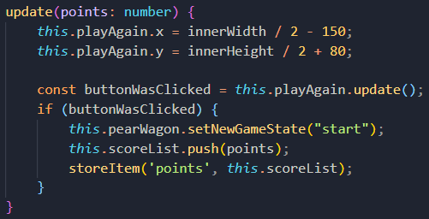
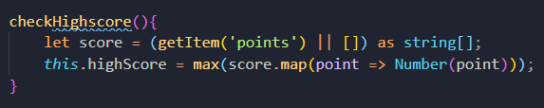
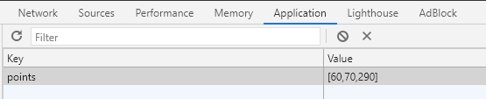
HIGHSCORE
P5js storeitem
Skicka data mellan klasserna

Slide 41
KONTROLLER
Mus och tangentbord
Använda båda samtidigt?
Lösning: Innan spelet startar får användaren välja mellan mus och tangentbord

Slide 42
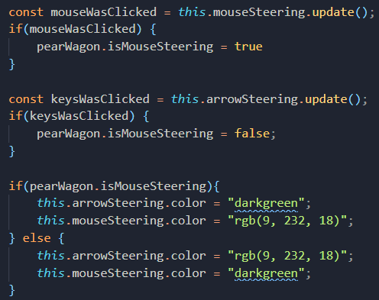
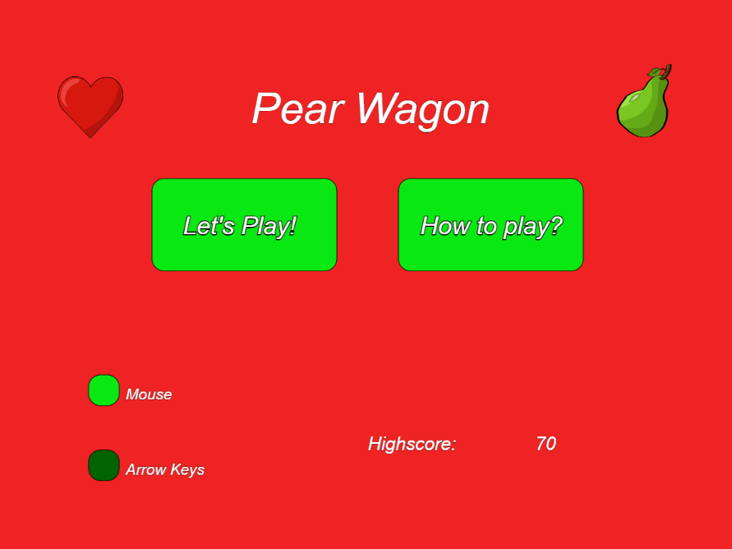
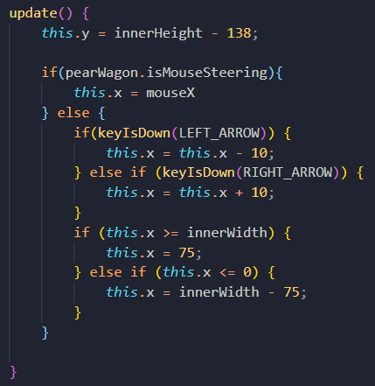

Slide 43
REFLEKTION
Saker som vi hade gjort annorlunda:
SATT UPP TYDLIGARE MÅL FÖR VAD VI VELAT ÅSTADKOMMA VARJE VECKA
Delat upp oss MER i mindre grupper
lägga till olika nivåer och interaktion mellan vagn och miljö
Lägga TILL animationER och görA spelet mer levande
Mer tid på SKALdesign (menYER)
Saker som vi är nöjda med:
GOTT SAMARBETE
TÄTT MED HANDLEDNING SÅ MAN INTE FASTNAR
KOLLISION MELLAN VAGN OCH OBJEKT
Designen av spelet
Slutresultatet

Slide 44
DEMO AV SPELET

